Slide 1


需求工程项目收尾
案例教学系统app
PRD - G10
组长：郭岳
组员：杨海波、杨寒凌、周南、李骏、叶瑶毓

Slide 2
目录 / Contents
项目启动/计划阶段
执行阶段
initiation/planning
execution
01
02
03
04
05
项目概述
控制阶段
收尾阶段
project context
control
closing

Slide 3
01
项目概述

Slide 4
项目背景
我们制作这个App的目的是为了解决工程类实践性学科在教学过程中实践不足的问题。通过这个App
* 教师可以在系统案例中进行教学讲解
* 教师可以给正在案例中进行实践的同学以指导性的意见
* 学生能够在项目中选择一个角色进行扮演，如PM，需求分析员等等，贴近真实情况
* 以项目任务进度方式重现案例的整个过程并提供完整的案例原始数据
* 本系统中提供软件工程开发过程中所用到的各种工具，使得学生能够提早熟悉这种团队协作和分工的环境

Slide 5
1.是否在每个里程碑阶段都准备了相关的演示材料？格式是否符合要求？整体效果如何？
项目里程碑

Slide 6
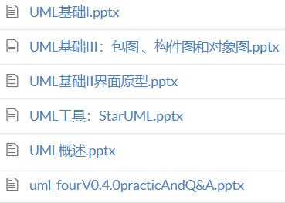
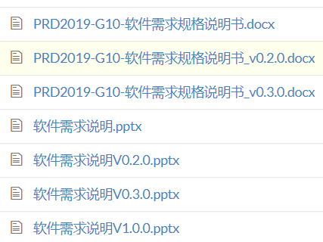
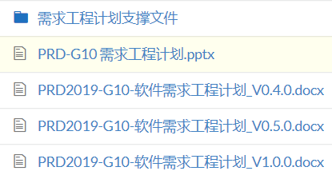
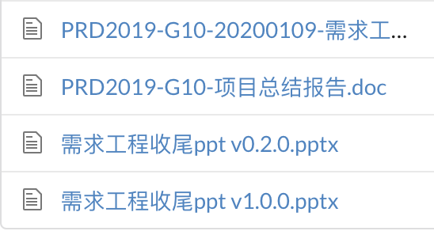
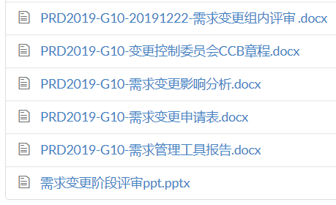
1.是否在每个里程碑阶段都准备了相关的演示材料？格式是否符合要求？整体效果如何？
项目里程碑
1. 软件需求工程项目计划
2. 翻转课堂
3.软件需求规格说明SRS
4.需求变更
5.项目收尾

Slide 7
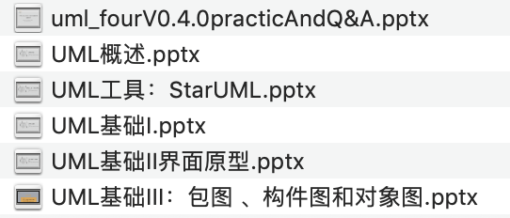
2.总体上，是否完成了大作业要求的全部的里程碑任务？是否按时提交？
里程碑提交
1.需求工程计划
2.翻转课堂

Slide 8
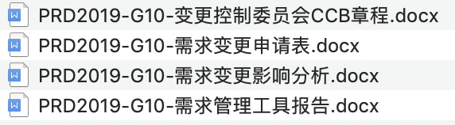
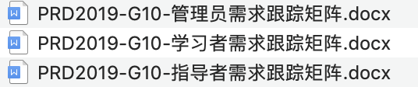
2.总体上，是否完成了大作业要求的全部的里程碑任务？是否按时提交？
里程碑提交
3.软件需求规格说明
4.软件需求变更

Slide 9
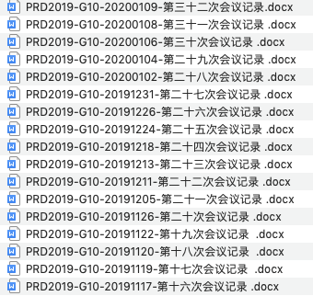
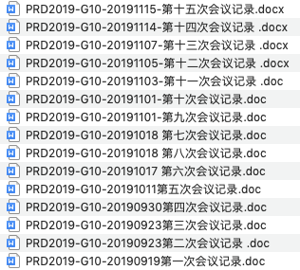
5.是否经常召开项目会议，并有会议记录？ 记录内容是否合理、有效、及时？
会议记录总览

Slide 10
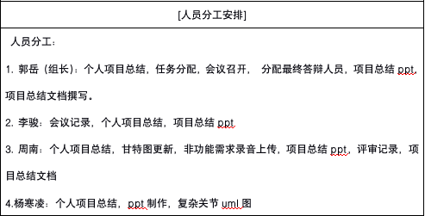
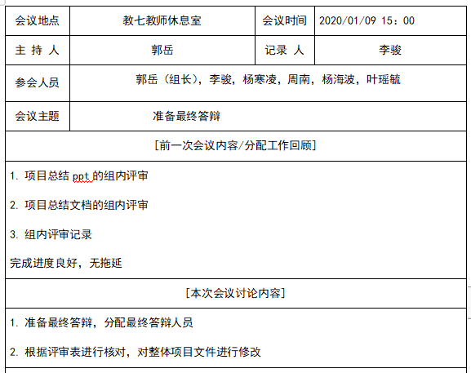
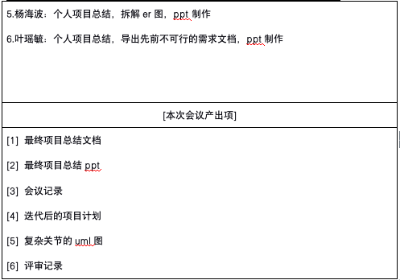
会议记录（第32次会议记录）

Slide 11
6.是否在各个里程碑都有内部的评审记录？是否有针对评审后的修改和完善？
里程碑组内评审概览
以上是里程碑的评审记录，每次评审都根据评审表的条目进行修改，进行了人员分工，最后产出迭代的文档

Slide 12
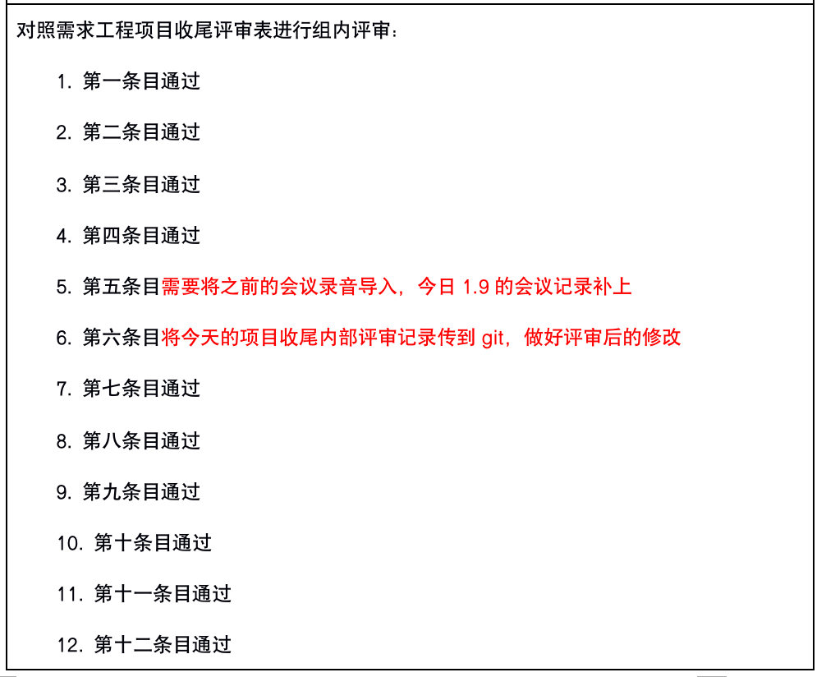
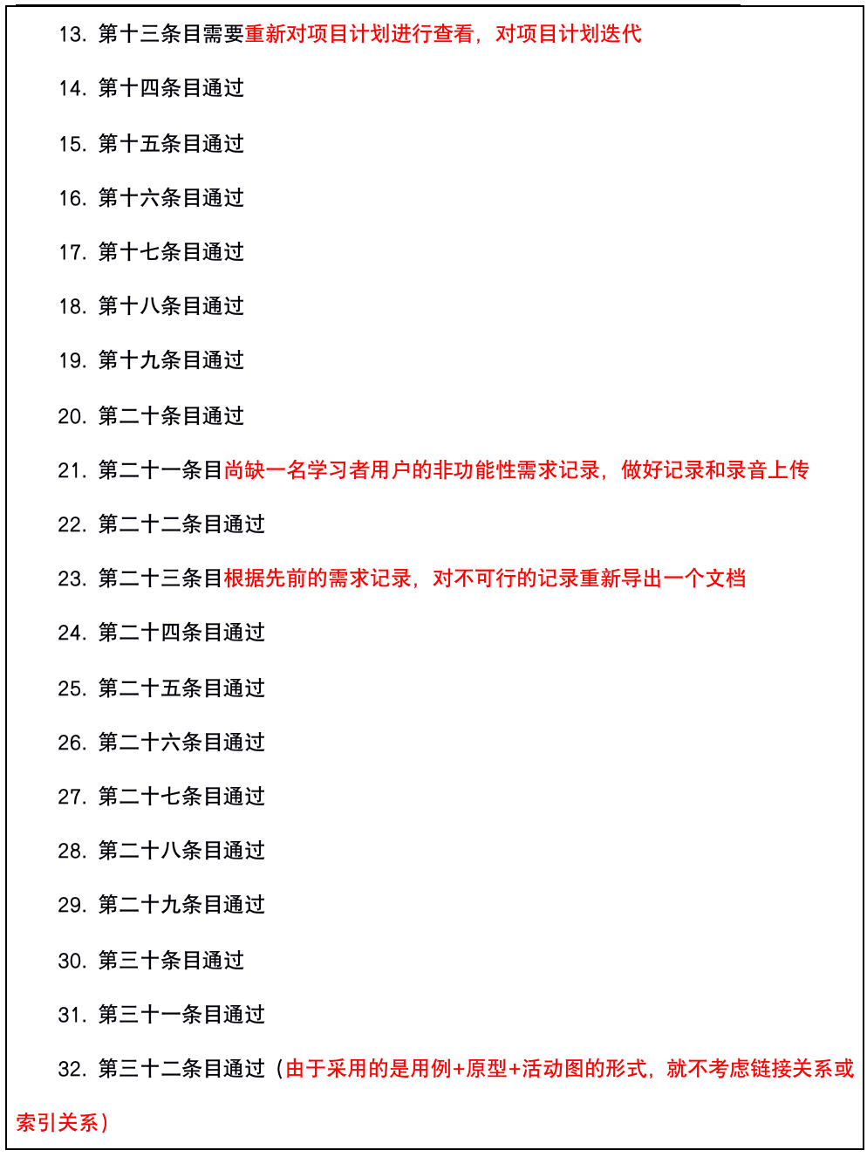
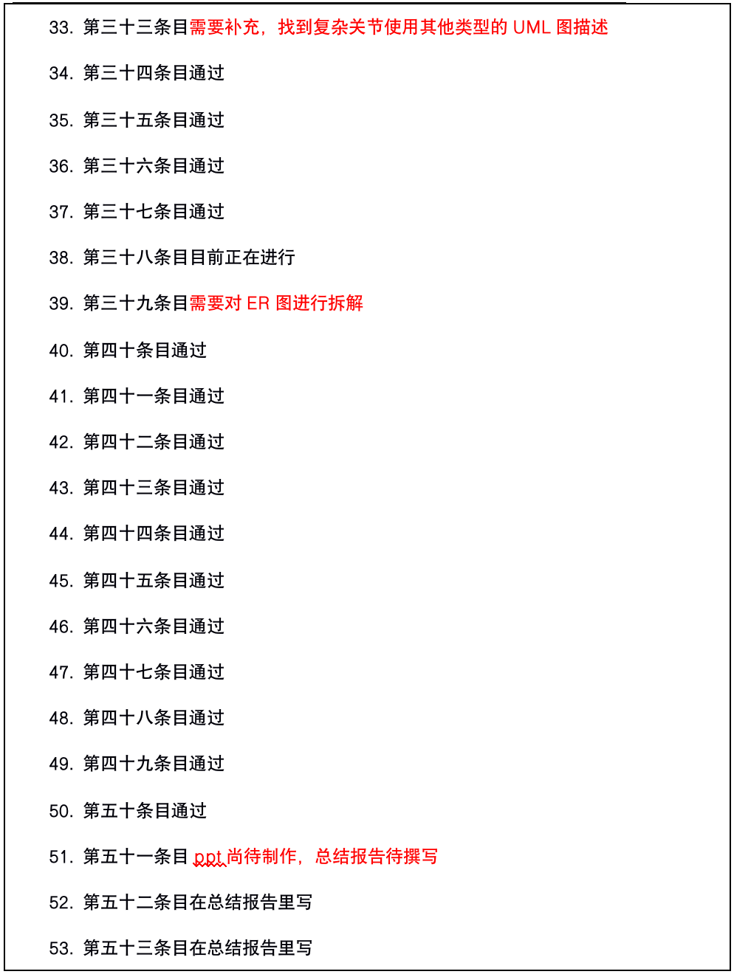
项目收尾阶段组内评审记录

Slide 13
02
项目启动、计划阶段
（initiation、planning）

Slide 14
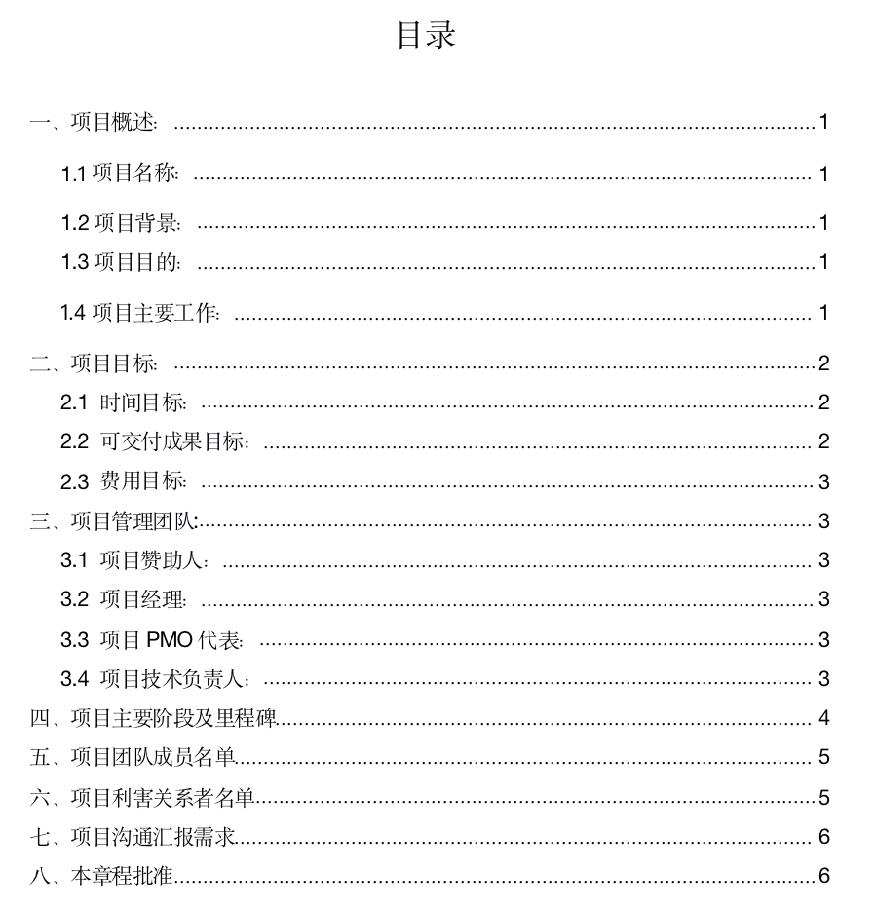
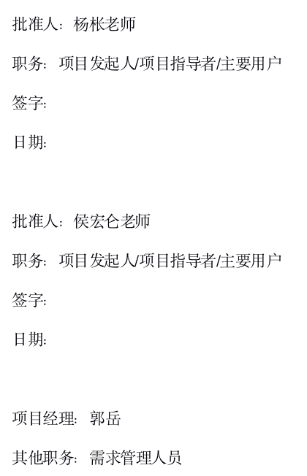
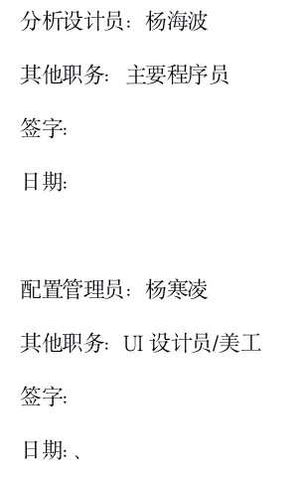
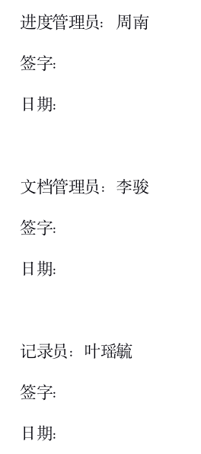
项目章程
3.是否提交了项目章程？内容是否完整？

Slide 15
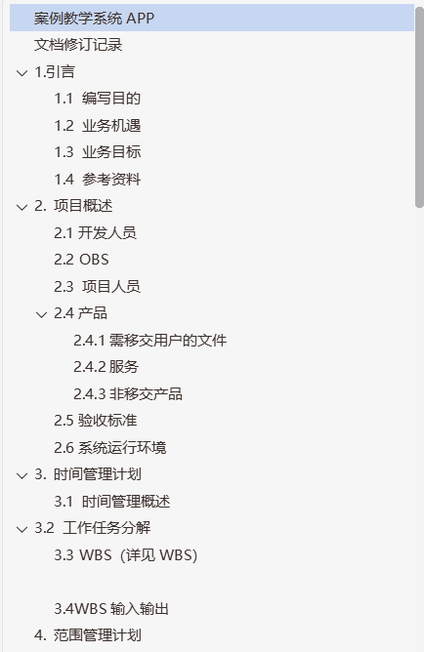
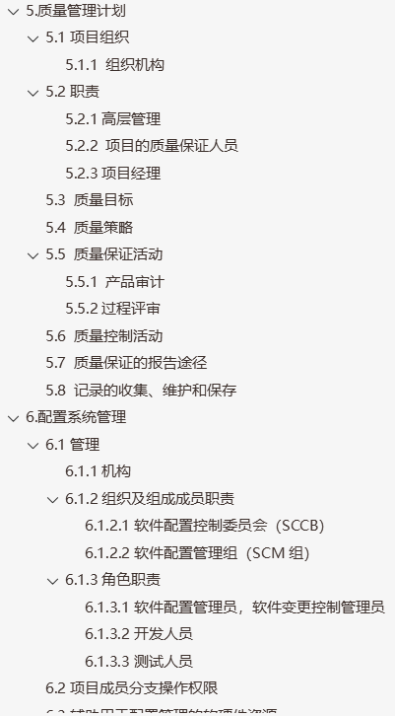
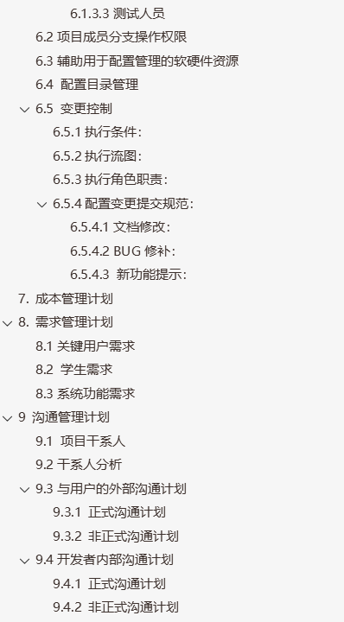
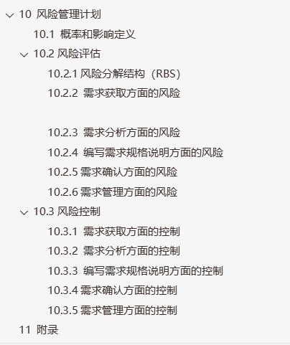
需求工程计划
4.是否提交了需求项目计划？是否采用了模版？是否合适？
提交记录：
需求工程计划(SRP)采用的是软件需求（第三版）p71页的模板

Slide 16
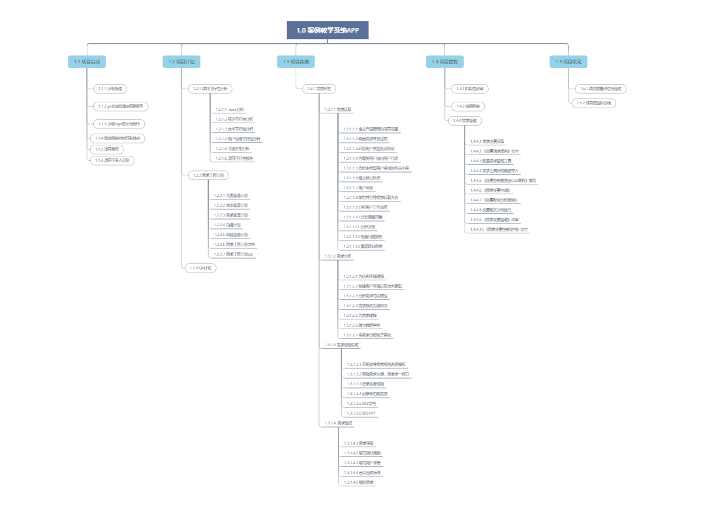
9.需求项目计划的WBS结构是否合理？是否涵盖项目的5个阶段、需求工程的2个阶段？
WBS

Slide 17
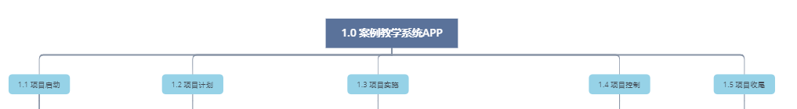
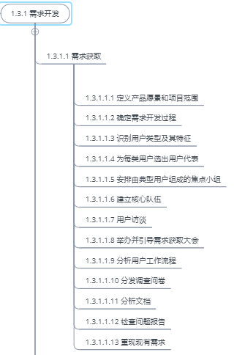
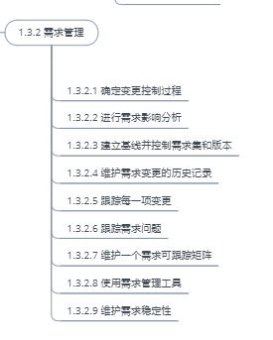
9.需求项目计划的WBS结构是否合理？是否涵盖项目的5个阶段、需求工程的2个阶段？
WBS
WBS涵盖了
项目的五个阶段（启动、计划、
实施、控制、收尾）
需求工程两个阶段（开发、管理）

Slide 18
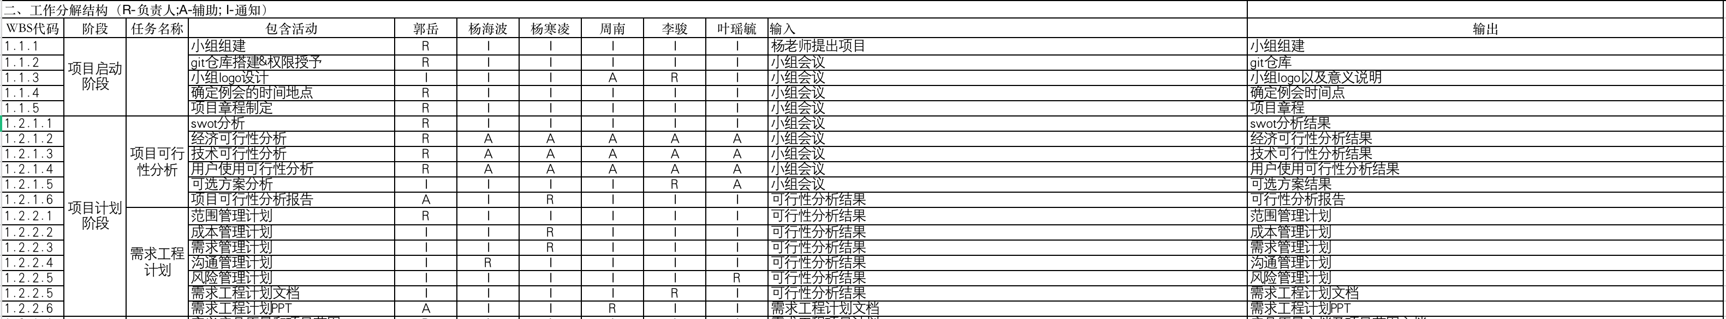
10.需求计划中是否明确的给每个组员分配了任务？分配是否合理？
需求计划（WBS表）

Slide 19
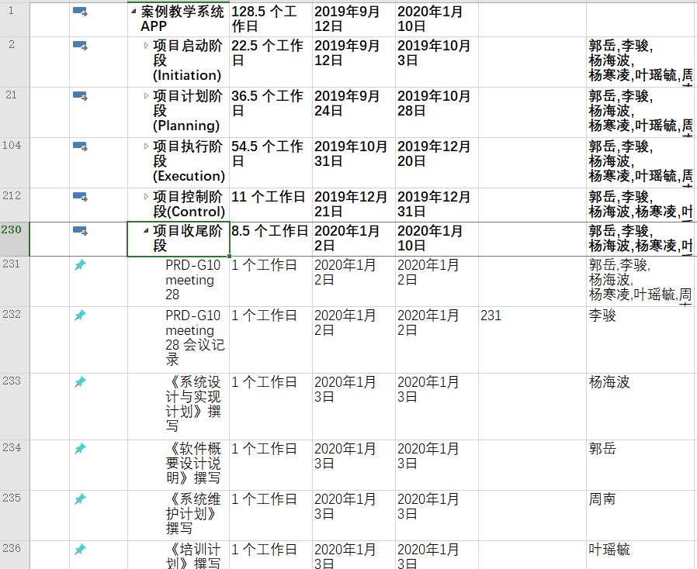
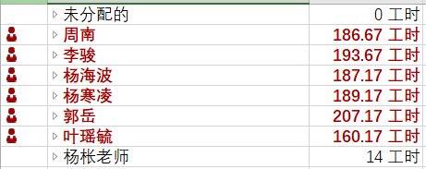
11.是否采用了Project工具绘制了GANTT图？是否准确？在相应的网络图中，是否明确了里程碑？
甘特图
甘特图跟踪了整个项目，列举了259条
活动，以下为各资源工时分配：

Slide 20
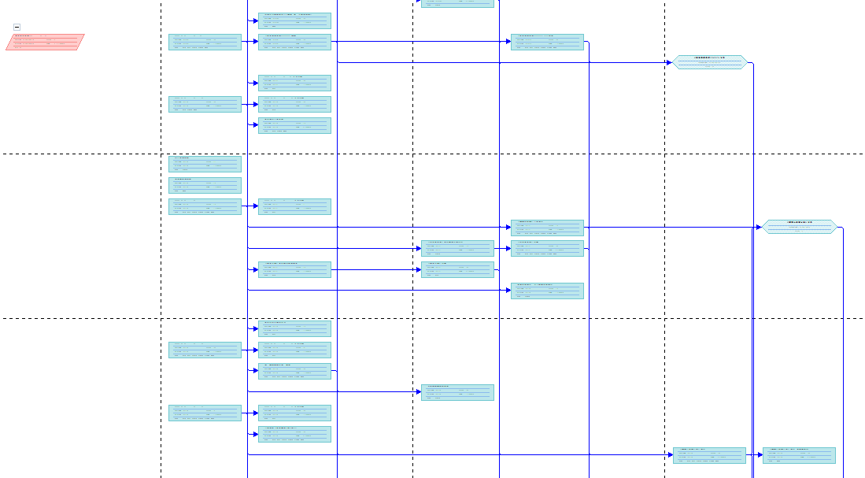
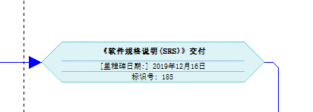
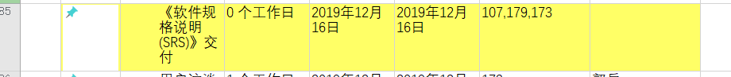
11.是否采用了Project工具绘制了GANTT图？是否准确？在相应的网络图中，是否明确了里程碑？
甘特图
网络图太过庞大，因而截取了部分。
里程碑在网络图上如下显示
每个里程碑都定义了前继任务

Slide 21
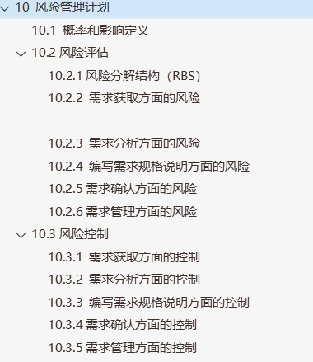
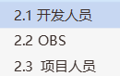
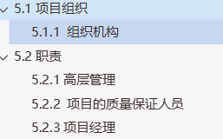
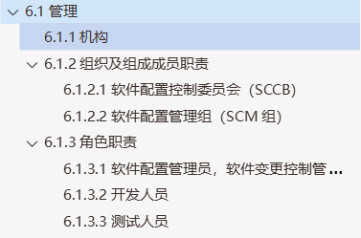
12.需求计划中是否包含了项目计划的必要子计划？比如：风险、人力资源、预算等等
需求计划
风险计划：
人力资源：

Slide 22
12.需求计划中是否包含了项目计划的必要子计划？比如：风险、人力资源、预算等等
需求计划（预算）
条目 | 单位 | 数量 | 总预期经费 | 备注
人力成本 | 68元/小时 | 6*10工时/周*16周=960工时 | 65280元 | 根据2018年杭州非私营单位IT行业就业人员年平均工资计算得时薪为68元。时薪计算方法：员工平均时薪与月工资收入、月计薪天数有关，计算公式为：小时工资=月工资收入÷（月计薪天数×8小时）。员工平均时薪与月工资收入、月计薪天数有关，其中月计薪天数的计算方法为：（365天－104天）÷12月=21.75天（不扣除11天的法定节假日）。按照每人每周工作10个工时一共16周（不剔除节假日）来计算。
开发场地成本 | / | / | / | 寝室/图书馆/理工科四号楼，大学公共资源无需支付费用。
设备成本 | / | / | / | 小组成员自备的手机/电脑，无需额外的设备成本；
学习书籍成本 | / | / | / | 尽量下载电子版本或去学校图书馆借阅，在该项上也无需支付费用。
服务器费用 | 待定 | 待定 | 待定 | 待定
软件成本 | / | / | / | 皆为开源版本或学生支持版本，无需支付费用。
Team building | 600元/次 | 3 | 1800 | 项目进行过程中预计进行3次团建。
总计 | / | / |  | 总计67080元

Slide 23
OBS

Slide 24
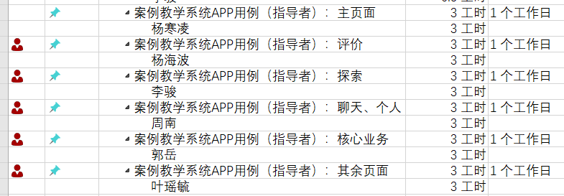
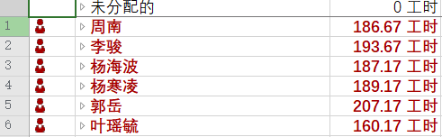
13.最终的计划中是否存在与实际情况的偏差？是否有资源分配不平均或人员过载的情况？为什么？
资源
存在与实际偏差，在需求获取阶段，我们在原型设计上耗费了大量的实践，导致进度有所被拖累。
小组存在资源分配不均的情况，后来加入的成员叶瑶毓分配偏少，组长郭岳工作时间偏多
项目开发过程中比较耗费时间的是原型设计，以及需求导入需求管理工具这两个过程。出现了人员过载的情况。

Slide 25
03
执行阶段
(execution)

Slide 26
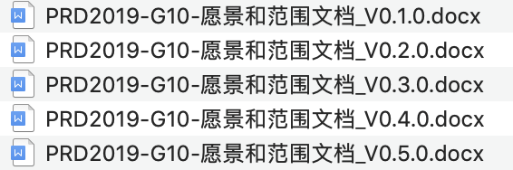
14.是否提交了Vision & Scope文档？是否采用了Context Diagram？内容是否完整？
愿景范围（上下文图）
提交记录：

Slide 27
14.是否提交了Vision & Scope文档？是否采用了Context Diagram？内容是否完整？
愿景范围（顶层用例图）

Slide 28
14.是否提交了Vision & Scope文档？是否采用了Context Diagram？内容是否完整？
愿景范围（成功指标）
1.提出一种新的学习系统
2.开发一种合适表示法表示过往的案例
3.学生在使用本系统一段时间后，配合教师的指导能学会基本需求开发、需求管理方法以及项目管理方法
4. 降低教师的备课时间，从而将更多的时间投入到过程性指导以及过程性考核中

Slide 29
愿景范围（特性树）
14.是否提交了Vision & Scope文档？是否采用了Context Diagram？内容是否完整？
简要说明了案例教学系统的功能需求

Slide 30
用户分类
15.是否识别了用户群？找到了相关的用户代表？明确了相关职责？
16.是否对用户群和用户代表进行了分类？
用户类别 | 从访问权限或安全级别分 | 业务操作中执行的任务 | 使用产品的频率 | 应用领域专业技能经验 | 计算机专业技能经验
学习者-PM | 普通用户 | 案例模拟（学习），参与实例学习过程具有新建任务及分配等职责 | 长期使用（频率很高） | 初学者 | 初学者
学习者-普通学习者 | 普通用户 | 案例模拟（学习），参与实例学习过程 | 长期使用（频率） | 初学者 | 初学者
学习者-拥有案例 | 普通用户 | 发布和管理案例 | 偶尔使用 | 初学者 | 初学者
指导者 | 普通用户 | 指导案例模拟 | 定期使用（一般） | 有一定经验 | 有一定经验
指导者-拥有案例 | 普通用户 | 发布和管理案例 | 偶尔使用 | 有一定经验 | 有一定经验
管理员 | 管理员 | 用户管理，案例管理，实例管理，系统管理 | 长期使用（很高） | 有一定经验 | 有一定经验

Slide 31
姓名 | 职位 | 项目角色 | 选择原因 | 角色职责 | 代表职责
张洛嘉 | 学生 | 学习者用户代表（做该项目，PM，男） | 同选题小组组长，对系统较为了解 | 在系统中主要参与项目的角色扮演，在做项目的过程中进行学习。 | 提供学生用户需求，确认学生界面原型，帮助项目小组对学生用户需求优先级进行打分。
高兴欣 | 学生 | 学习者用户代表（做该项目，PM，女） | 同选题小组组长，对系统较为了解 | 在系统中主要参与项目的角色扮演，在做项目的过程中进行学习。 | 提供学生用户需求，确认学生界面原型，帮助项目小组对学生用户需求优先级进行打分。
俞佳琪 | 学生 | 学习者用户代表（不做该项目，女） | 对系统较为陌生 | 根据他人案例教学项目进行学习 | 提供学生用户需求，确认学生界面原型，帮助项目小组对学生用户需求优先级进行打分。
苏东来 | 学生 | 学习者用户代表（不做该项目，PM，男） | 对系统较为陌生 | 根据他人案例教学项目进行学习 | 提供学生用户需求，确认学生界面原型，帮助项目小组对学生用户需求优先级进行打分。
用户分类
学习者用户代表
依据：
1.男女比例1：1
2.做PBCLS项目
与非PBCLS
项目1：1

Slide 32
用户分类
姓名 | 职位 | 项目角色 | 选择原因 | 角色职责 | 代表职责
杨枨 | 教师 | 指导者用户代表 | 作为该项目的提出者，具有丰富的软件开发经验，可以作为教师用户代表 | 在系统中扮演可以指导者身份，在项目中进行指导，并对项目进度进行管理控制。 | 确认相应的教师用户需求，确认相应的原型界面帮助项目小组对教师用户需求优先级进行打分。
陈尚辉 | 研究生 | 管理员用户代表 | 具备丰富的项目开发经历和充实的软件工程知识 | 在系统中管理所有的案例，项目，用户等的数据库数据。 | 提供管理员用户需求，确认管理员界面原型，帮助项目小组对管理员户需求优先级进行打分。
皮浩尘 | 研究生 | 管理员用户代表 | 具备丰富的项目开发经历和充实的软件工程知识 | 在系统中管理所有的案例，项目，用户等的数据库数据。 | 提供管理员用户需求，确认管理员界面原型，帮助项目小组对管理员户需求优先级进行打分。
指导者用户代表
管理员用户代表

Slide 33
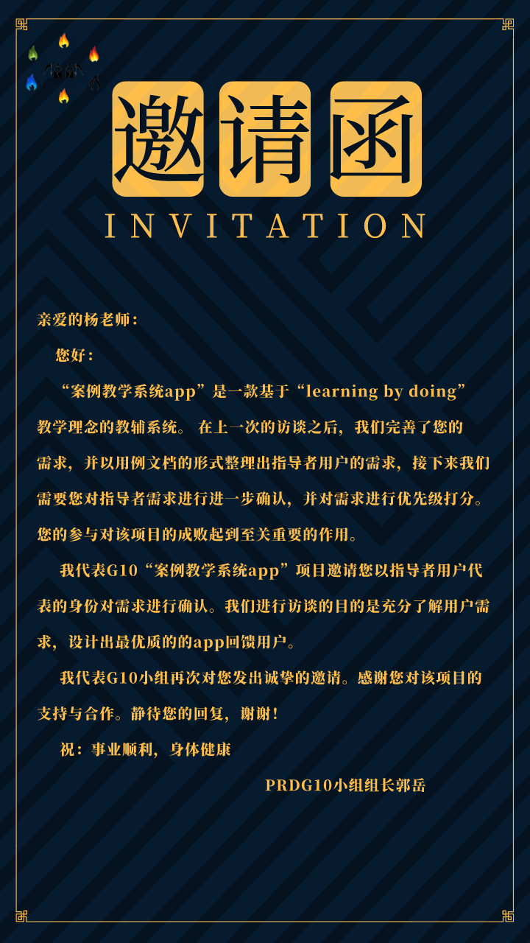
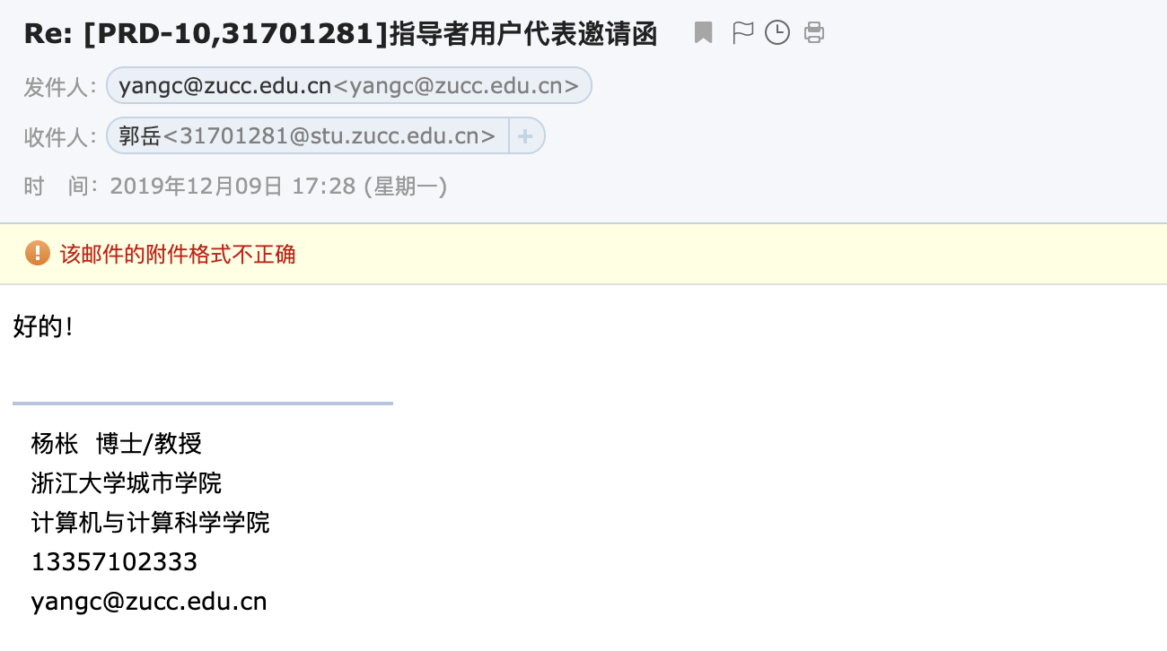
用户代表邀请
指导者

Slide 34
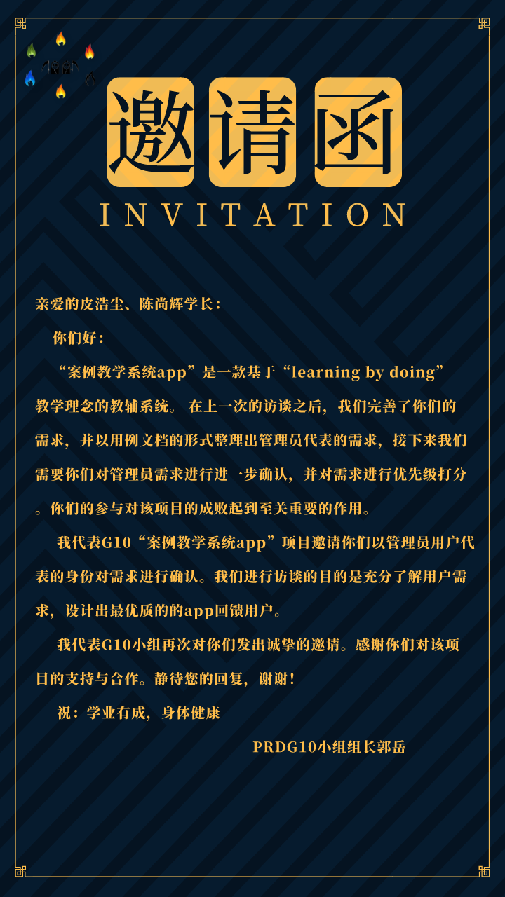
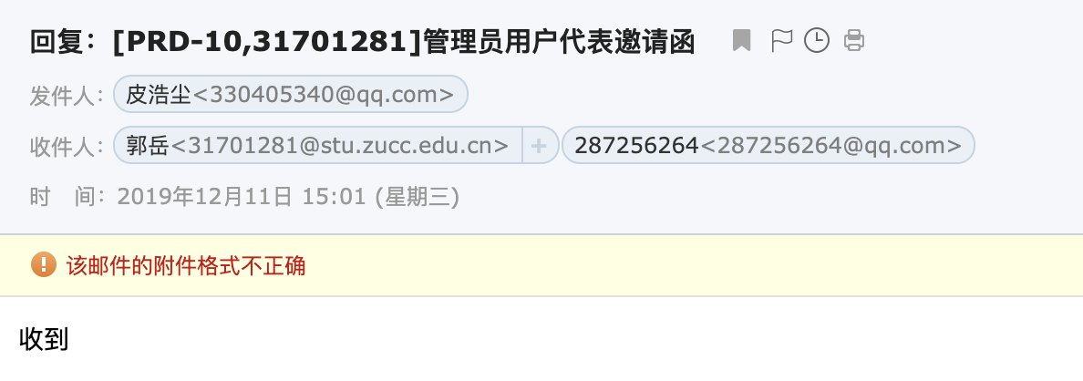
用户代表邀请
管理员

Slide 35
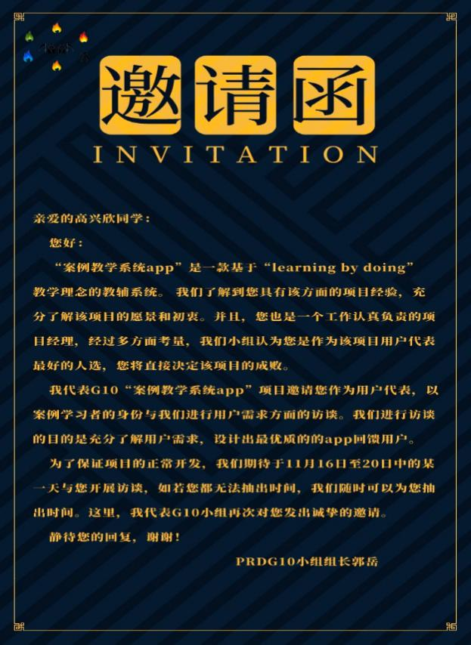
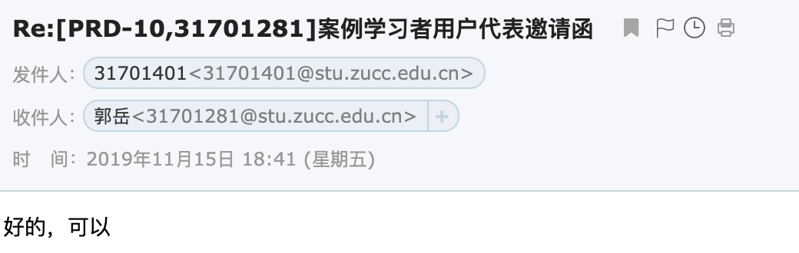
用户代表邀请
学习者

Slide 36
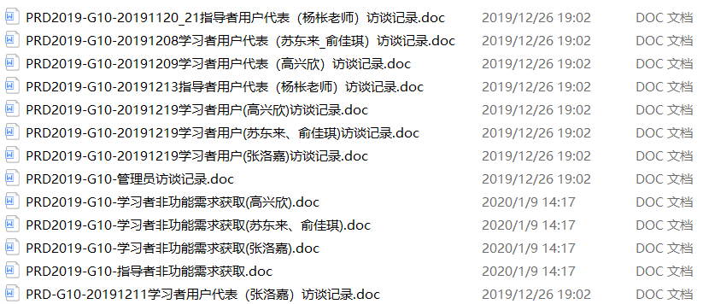
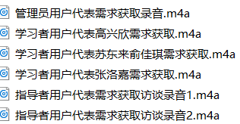
需求获取确认
17.是否对每个用户代表都进行了需求获取和确认？

Slide 37
需求获取记录（指导者）
会议地点 | 理工科四号楼 | 会议时间 | 2019.12.11
受访人 | 杨枨 | 记录人 | 周南
访谈人员 | 郭岳（PM），李骏，叶瑶毓，周南
会议主题 | PBCLS指导者用户需求确认
访谈概要： 1.对前一次需求获取的变更进行确认，对指导者界面原型进行展示； 2.确认用例，进一步获取需求； 3.对指导者需求进行优先级打分（由于时间不足，该部分由本次访谈结束后在微信及邮箱上进行） 访谈具体内容： （壹）指导者确认对已加入项目的展示形式（首页加已加入项目创建时间、完成程度进度条） （贰）指导者确认首页的系统消息模块，红点为未读消息 （叁）指导者确认首页展示先为系统消息模块，点击后才显示已加入项目 （肆）指导者确认默认隐藏底部导航栏，这里由于准备不充分，没有呈现 （伍）指导者确认案例的标准文档无权由指导者修改，由案例创建者修改 （陆）指导者确认重新整理的三个层级的消息模块，系统级由系统消息模块展示，案例级由BBS展示，实例级由小组群聊、小组内成员私聊呈现 （柒）指导者确认聊天功能的语音、图片、视频、位置、文件功能，提出增加表情包功能的需求 （捌）指导者确认实例扩展功能的表示为两个字（即删去具体项目名称，仅任务、资料、文档、评价），提出学习者随着项目进度看到标准文档 （玖）指导者确认任务的首个页面展示为甘特图，确认要评价任务的展示形式，评价时里面的内部编辑信息 （壹拾）指导者确认指导的形式，提出不需要编辑指导内容，指导任务的界面放置任务负责人（头像）及小组群聊的链接，通过私聊与成员沟通，点进私聊之后先由系统自动发送一条“指导者对xx号任务开始进行指导”的信息 （壹拾壹）指导者确认评价的形式，参考王明成的评价模型论文制作的评价流程 （壹拾贰）指导者确认个人空间修改过的页面，加入了我的案例栏目、个人动态更改为系统自动产生的操作日志 （壹拾叁）指导者确认实例动态也为实例内所有成员的由系统自动产生的操作日志 （壹拾肆）指导者确认实例内部的搜索，提出实例内部搜索必须要增加聊天记录项 （壹拾伍）指导者确认个人空间界面的隐藏，同个项目组成员可以互相看到对方的动态，搜索到的用户由个人动态权限决定是否展示 （壹拾陆）指导者确认案例生成界面，提出案例生成权限必须由管理员授权 （壹拾柒）指导者提出案例上传之后，查看案例按具体工程学科分类（例：软工、工程、传媒） （壹拾捌）指导者确认案例生成的过程，目前是支持XML生成或实时编辑，提出实施编辑比较麻烦。提出案例可以由XML格式生成，而系统生成过程必须按照论文。 解决方法： 1.对指导者代表的需求进行整理，上述黄标，并讨论更改的可能性 2.访谈后尽快对用例进行变更，尽快发送给指导者进行优先级打分 对界面原型进行迭代

Slide 38

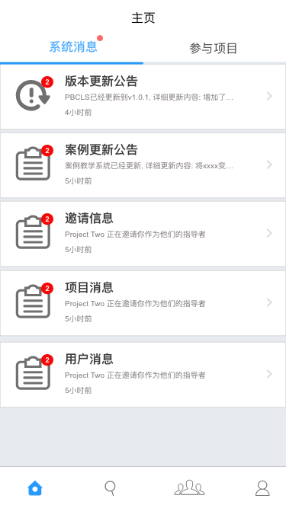


界面原型（用户）
18.是否制定了相关原型来辅助获取过程？原型制作是否采用了工具？效果如何？

Slide 39




界面原型（用户）
18.是否制定了相关原型来辅助获取过程？原型制作是否采用了工具？效果如何？

Slide 40

18.是否制定了相关原型来辅助获取过程？原型制作是否采用了工具？效果如何？
界面原型（管理员）

Slide 41

界面原型（管理员）
18.是否制定了相关原型来辅助获取过程？原型制作是否采用了工具？效果如何？

Slide 42

界面原型（管理员）
18.是否制定了相关原型来辅助获取过程？原型制作是否采用了工具？效果如何？

Slide 43

18.是否制定了相关原型来辅助获取过程？原型制作是否采用了工具？效果如何？
界面原型（管理员）

Slide 44

18.是否制定了相关原型来辅助获取过程？原型制作是否采用了工具？效果如何？
界面原型
使用Adobe XD
学习者/指导者界面：
共计207张

Slide 45

18.是否制定了相关原型来辅助获取过程？原型制作是否采用了工具？效果如何？
界面原型

Slide 46

18.是否制定了相关原型来辅助获取过程？原型制作是否采用了工具？效果如何？
界面原型
管理员界面：
共计29张

Slide 47



19.是否将每个用户的需求描述为用例文档？是否采用模版？模版是否合适？
用例文档
用例文档缩略图

Slide 48
20.用例文档是否包含了用例图、用例场景说明、界面原型、DM？采用了那些工具？是否合适、有效？
用例文档
用例图基于用户群划分，
例如这是一张学习者的用例图

Slide 49

20.用例文档是否包含了用例图、用例场景说明、界面原型、DM？采用了那些工具？是否合适、有效？
用例文档
学习者按照功能模块切割的用例图

Slide 50
用例文档
ID和名称 | UC-1：学习者注册
创建人： | 周南 | 创建日期： | 2019/11/30
主要操作者： | PBCLS学习者 | 次要操作者： | PBCLS管理员
描述： | 学习者用户进行注册，以便登陆并使用系统功能。
触发器： | 学习者希望创建一个系统账号
前置条件： | PRE-1：学习者已下载PBCLSapp PRE-2：学习者处PBCLS登陆界面。
后置条件： | POST-1： 学习者输入的用户名，密码，邮箱，个人资料图片，用户身份存储进数据库用户表中。 POST-2：学习者账号注册成功 POST-3：自动登陆PBCLS系统
一般性流程： | 1.0学习者账号注册 1.学习者进入登录界面。 2.点击立即注册按钮。 3.填写用户名，密码，邮箱，获取邮箱验证码，个人资料图片，选择身份； 4.点击注册界面的注册按钮。 5.以当前注册的账号身份自动进入PBCLS系统。
选择性流程： | 无
异常： | 1.0E1 当前注册账号已存在 1. PBCLS系统提示：该用户名已存在。 a. 如果学习者取消注册过程则退出注册界面。 b. 如果学习者选择再次点击注册界面注册按钮则继续提示用户名已存在。 1.0E2 用户名长度不在6-24个字符间 1. PBCLS系统提示：用户账号应在6-24个字符之间。 a. 如果学习者取消注册过程则退出注册界面。 b. 如果学习者选择再次点击注册界面注册按钮则继续提示账号应在6-24个字符之间。 1.0E3 密码长度不在6-24个字符间 1. PBCLS系统提示：密码应在6-24个字符之间。 a. 如果学习者取消注册过程则退出注册界面。 b. 如果学习者选择再次点击注册界面注册按钮则继续提示学习者密码应在6-24个字符之间。 1.0E4 邮箱验证码错误 1. PBCLS系统提示：邮箱验证码错误。 a. 如果学习者取消注册过程则退出注册界面。 b. 如果学习者选择重新发送邮箱验证码，系统将重新发送邮箱验证码 1.0E5 邮箱格式错误 1. PBCLS系统提示：输入的邮箱格式有误。 a. 如果学习者取消注册过程则退出注册界面。 b. 如果学习者选择再次点击注册界面注册按钮则继续提示输入的邮箱格式有误。
优先级： | 0.422331695
使用频率： | 软件初期发布期高频使用，尔后每日约20人使用该功能。
业务规则： | BR-1至BR-5规定了注册要求。
其他信息： | TBD
指导者用例数：76
学习者用例数：77
管理员用例数：38
总计：191
用例文档页数：554

Slide 51

用例文档（注册活动图）

Slide 52




用例文档（注册原型）

Slide 53


用例文档

Slide 54

非功能性需求
21.是否记录了每个用户的非功能性需求？描述是否正确？
非功能性需求获取记录
一般安全性需求
1.用户的密码需要以加密的方式进行传输和存储。
2.用户实名制
一般性能需求
1.最大用户并发数达到300
2.响应时间不超过1s
用户界面
1.界面风格简约，统一
2.操作简易

Slide 55


需求可行性
23.是否讨论、分析、论证了每个需求的可行性？是否存在不可行的需求？有记录吗？
记录：

Slide 56
需求可行性
23.是否讨论、分析、论证了每个需求的可行性？是否存在不可行的需求？有记录吗？
1. 项目展现形式加入项目创建时间和进度条 通过
2. 所有窗口加入下方导航栏, 且默认隐藏 更改为部分窗口加入下方导航栏, 因为部分页面不需要导航栏
3. 标准文档由案例创建时确认，指导者无权修改 通过
4. 消息模块重整(详见相关文档) 通过 通过
5. 公告进行分类 通过, 目前分为系统公告和邀请消息
6. 案例使用了BBS讨论版展示 通过
7. 项目内部采用私信方式沟通 通过
8. 未读消息标记红点 更改为显示有数字的红点
9. 进入已加入项目的任务总览后首先展示项目甘特图 通过
10. 对任务的质量评价、项目评价使用给定的硕士论文评价模型 通过
11. 实例内添加搜索功能（包含任务、文档、参考资料、人员搜索）通过
12. 底部导航消息迁移至个人主页 通过
13. 搜索到的个人页面按设置权限展示 通过
14. 按项目生成者/参与者区分实例 通过

Slide 57
需求冲突处理（JAD）
24.是否召开了JAD会议？有没有会议记录？内容是否完整、有效？
会议地点 | 理工科四号楼504 | 会议时间 | 2019.12.17
受访人 | / | 记录人 | 周南
访谈人员 | 杨枨，郭岳（PM），李骏，叶瑶毓，周南，杨寒凌，俞佳琪，高兴欣，苏东来，张洛嘉，王哲
会议主题 | PBCLS JAD
访谈概要： 1.郭岳展示需求冲突； 2.苏东来、张洛嘉、项目组成员讨论需求冲突1：系统消息是否需要自定义排序 3.杨枨老师、张洛嘉、项目组成员讨论需求冲突2：小组文档概览界面是否需要提示容量 访谈具体内容： （壹）郭岳展示先前记录的需求冲突： 1.系统消息是否需要自定义排序；2.小组文档概览界面是否需要提示容量 （贰）苏东来、张洛嘉、项目组成员讨论需求冲突1.系统消息是否需要自定义排序，大家一致认为该界面已经足够清晰，系统消息项较少，因此最终的结论是采用张洛嘉同学提出的方案：系统消息不需要自定义排序 （叁）杨枨老师、张洛嘉、项目组成员讨论需求冲突2：小组文档概览界面是否需要提示容量，杨枨老师认为目前开发不需要去考虑容量的功能，如果需要开发这个功能需要考虑下列问题：谁来分配该容量，按照什么原则来分配。项目组成员认为需要保留该功能，杨枨老师认为可以保留该方案，需要完整的配套的用例。最终的结论是保留小组文档概览界面的容量功能 解决方法： 1.重新进行优先级打分，用例，界面原型，测试用例，SRS文档，数据字典迭代 2.做好相关记录

Slide 58
需求冲突处理（JAD）
处理结果
1. 消息界面能否自定义排序
处理结果：不能自定义排序
2. 小组文档概览界面是否需要提示剩余容量
处理结果：需要提示剩余容量

Slide 59
冲突处理结果（用例）
名称 | 学习者-PM申请收费扩容
创建人： | 李骏 | 创建日期： | 2019/12/18
主要操作者： | PBCLS学习者 | 次要操作者： | PBCLS管理员
描述： | 学习者-PM想要对实例文档提交空间申请扩容收费
触发器： | 学习者-PM想要对实例文档提交空间申请扩容收费
前置条件： | PRE-1：学习者-PM已登录PBCLSPRE-2：学习者-PM处于实例文档提交界面
后置条件： | POST-1：学习者-PM成功以2.262元/G/半年付费，实例文档提交空间成功扩容。
一般性流程： | 学习者-PM申请扩容收费 1．学习者-PM处于实例文档提交界面 2. 学习者-PM点击扩容 3. 学习者-PM填写需要扩充容量 4. 跳转到支付页面 5. 学习者-PM成功支付 6. 扩容成功
选择性流程： | 无
异常： | 无
优先级： | 中
使用频率： | 在系统某实例后期发生频率提高
业务规则： | 无
其他信息： | TBD

Slide 60
冲突处理（测试用例）
测试用例 | 学习者-PM申请收费扩容
测试用例ID | TL-UC-45
测试的功能需求ID | L-UC-45
输入/动作 | 期望的输出/相应 | 实际情况 | 设计方法
扩充容量：2g 支付方式: 支付宝 点击支付（支付成功） | 容量扩充成功 |  | 等价类划分法
扩充容量：2g 支付方式: 支付宝 点击支付（支付失败） | 容量扩充失败 |  | 等价类划分法
扩充容量：2g 支付方式: 微信 点击支付（支付成功） | 容量扩充成功 |  | 等价类划分法
扩充容量：2g 支付方式: 微信 点击支付（支付失败） | 容量扩充失败 |  | 等价类划分法

Slide 61


冲突处理（原型）

Slide 62




26.提交的SRS在内容上是否完整？是否考虑了功能和非功能的需求？是否达到要求的下限？
SRS

Slide 63


SRS
26.提交的SRS在内容上是否完整？是否考虑了功能和非功能的需求？是否达到要求的下限？
SRS文档页数：
639页

Slide 64





SRS
27.SRS中是否对全部用户的需求进行了优先级排序？
用户代表打分表：5
开发者打分表：3
优先级统计：7
总计：15

Slide 65
优先级排序
28.需求优先级排序是否考虑了用户群的分类？是否存在需求冲突？怎样解决可能的需求冲突？
1、参与优先级打分的用户代表有：学习者用户代表（张洛嘉、高兴欣、苏东来、俞佳琪）、指导者代表（杨枨老师）、管理员代表（皮浩尘、陈尚辉）。
2、用户代表负责为用例的相对收益、相对损失部分打分，开发小组负责为用例的相对风险、相对成本打分，权重比例由客户代表（杨枨老师）提出。
3、利益表示“如果实现，给用户带来的利益”；损失表示“如果不实现，给用户带来的损失”；风险表示“如果实现，存在的技术风险”；费用表示“如果实现，需要产生的费用”；权重比例是各个用户分类在最后评分时的加权值。
4、优先级采用QFD算法。公式：
$优先级={价值\%}/{成本\%+风险\%}$
5、打分标准：打分范围为1-9，1代表影响非常轻微，2代表影响轻微，3代表影响较为轻微，4代表影响一般，5代表影响有点重要，6代表影响较为重要，7代表影响重要，8代表影响十分重要，9代表影响超级重要。

Slide 66
权重
 | 相对收益 | 相对损失 | 相对成本 | 相对风险
相对权重 | 1 | 1 | 1 | 1
 | 指导者用户 | 普通用户 | 管理员用户
相对权重 | 1.2 | 1.0 | 1.2

Slide 67

优先级排序（总）

Slide 68


优先级排序（非功能需求）

Slide 69
表格 9实例数据表-instance
29.SRS中是否包含了数据字典？定义的方法是否正确？内容是否完整、准确？
SRS
数据元素 | 数据类型 | 默认值 | 允许空值 | 约束 | 备注 | 需求来源
实例编号（id） | int |  | no | 由系统自动创建，每创建一个用户加1，第一个值为1 | 实例id | 新建实例，实例信息管理
实例名称（name） | varchar(30) |  | no |  | 实例名称 | 新建实例，实例信息管理
实例负责小组名（group_name） | varchar(30) |  | no |  | 实例负责小组名称 | 新建实例，实例信息管理
实例描述（description） | varchar(500) |  | no |  | 实例描述 | 新建实例，实例信息管理
实例背景图（background_img） | blob |  | yes |  | 实例背景图 | 新建实例，修改实例背景图
实例图标（icon） |  |  | yes |  | 实例图标 | 新建实例，修改实例图标
实例创建用户（create_user） | int |  | no | 存在的用户编号 | 实例创建用户 | 新建实例
实例创建时间（create_time） | timestamp |  | no |  | 实例创建时间 | 新建实例
实例删除时间（delete_time） | timestamp |  | yes |  | 实例删除时间 | 实例信息管理
实例状态（status） | tinyint(2)unsigned | 0 | no |  | 案例状态0 未开始1 已开始2 已结束;3 删除； | 实例状态管理
实例文档空间容量(space) | int | 2 | no |  | 实例文档空间，以GB为单位 | 实例文档空间管理
数字字典数据表总计：24个
页数：27页

Slide 70
表格 9实例数据表-instance
30.是否在数据字典的基础上定义了ER图？准确吗？
SRS

Slide 71
表格 9实例数据表-instance
SRS
30.是否在数据字典的基础上定义了ER图？准确吗？
根据上次评审的要求，我们对E-R图进行了拆解，例如，这是聊天板块的E-R图

Slide 72
表格 9实例数据表-instance
SRS
31.SRS中是否对定义了系统的实现环境？运行环境？
系统运行环境
设备及分布
1) 学习者、指导者系统运行在ios8.0以上的iphone，android5.0以上的安卓手机 2) 管理员系统运行在chrome56.0.0以上及其与之支持程度相匹配的其它浏览器
支撑软件
1) Centos7.0 2) Mysql-5.6.0 3) Flutter-1.9 4) Nodejs-12.8.0

Slide 73

表格 9实例数据表-instance
SRS
33.针对需求的复杂关节，是否使用了UML工具进行了进一步的需求分析说明？具体是什么？
我们对用户注册这一个比较复杂的需求使用了顺序图进行进一步的说明

Slide 74
测试用例
35.是否可以独立地测试和验证每个需求？是否提交了Test Case？是否采用模版？
36.Test Case的设计采用的是什么方法？数量多少？够吗？有效吗？
测试用例 | 管理员登录
测试用例ID | T-UC-1
测试的功能需求ID | UC-1
输入/动作 | 期望的输出/相应 | 实际情况 | 设计方法
邮箱：空密码：123456 | 提示错误信息：邮箱不能为空 |  | 等价类划分法
邮箱:31701327@stu.zucc.edu.cn密码：空 | 提示错误信息：密码不能为空 |  | 等价类划分法
邮箱:31701327@stu.zucc.edu.cn密码：1（密码错误） | 提示错误信息：登录邮箱或密码错误 |  | 等价类划分法
邮箱:31701327@stu.zucc.edu.cn（需已在系统中存在）密码：123456（需在系统中存在且需要和账号匹配） | 登录进入对应用户主页 |  | 等价类划分法
邮箱:31701327@stu.zucc.edu.cn（系统中不存在）密码：1234567 | 提示错误信息：账户不存在 |  | 等价类划分法
管理员测试用例：43个
学习者测试用例：100个
指导者测试用例：98个
文档页数：149页

Slide 75


用户手册
37.为便于SRS的理解和评审，是否提交了初步的User Manual？描述是否正确、有效？

Slide 76

用户手册
脚注标号 | 脚注解释
1 | 案例描述
2 | 基于此案例的实例
3 | 实例列表筛选
4 | 导航-预置成员角色
5 | 导航-甘特图
6 | 导航-所有任务
7 | 导航-标准文档
8 | 导航-参考资料
9 | 参考资料选择框
10 | 案例详情按钮
【1】查看案例描述 【2】查看基于此案例的优秀实例，具体步骤请参见【4.1 查看我参与的实例】 【3】点击查看案例详情按钮查看案例详情 【4】点击预置成员导航按钮或滑动跳转到预置成员界面 【5】点击预置甘特图或滑动跳转到甘特图界面 【6】点击所有任务或滑动跳转到所有任务界面 【7】点击标准文档或滑动跳转到标准文档 【8】点击参考资料或滑动跳转到参考资料页面 【9】点击参考资料类别选择按钮弹出参考资料类别选择
文档页数：148页

Slide 77



SRS内部评审
38.是否对SRS进行了正式的内部评审？是否有评审记录？

Slide 78


SRS内部评审
39.是否对评审中要求修改和改进的部分进行了完善？是否有记录？

Slide 79

40.针对SRS Baseline，是否进行了正式的发布？是否定义了基准版本号？是否提交配置系统？
SRS
版本 | 修订人 | 参与者 | 修订日期 | 修订状态 | 修订说明 | 审批日期 | 审核人
0.1.0 | 李骏 | 郭岳，周南，李骏，杨海波，杨寒凌 | 2019/12/7 | 首次撰写 | 增加管理员，学习者，指导者系统特性 | 2019/12/8 | 郭岳
0.2.0 | 李骏 | 郭岳，周南，李骏，杨海波，杨寒凌 | 2019/12/11 | 第二次撰写 | 增加用例图，非功能需求，数据字典，软件概述，接口需求 | 2019/12/12 | 郭岳
0.3.0 | 李骏 | 郭岳，周南，李骏，杨海波，杨寒凌 | 2019/12/18 | 添加修改 | 增加用例 | 2019/12/18 | 郭岳
1.0.0 | 李骏 | 李骏 | 2019/01/09 | 添加修改 | 增加用例 | 2020/01/09 | 郭岳
我们的SRS Baseline定义为SRS的version 1.0.0，进行了正式的发布，提交到了配置管理系统

Slide 80


需求管理
41.针对需求的管理，是否采用了需求管理工具？是否把全部需求录入工具？是否建立了跟踪链接矩阵？
管理工具报告：
导入文档：

Slide 81

需求管理

Slide 82

需求管理
需求跟踪矩阵

Slide 83
CCB委员会
42.针对项目的需求变化，是否建议了CCB组织和人选？为什么？
CCB职位 | 负责人 | 身份 | 联系方式
CCB主席 | 陈云 | 其他开发小组的PM | 手机号码：15706774278 微信：15706774278 邮箱：31701280@stu.zucc.edu.cn
CCB成员 | 陈昱熹 | 其他开发小组的PM | 手机号码：13588113014 微信：13588113014 邮箱：31701268@stu.zucc.edu.cn
CCB成员 | 张天淼 | 其他开发小组的PM | 手机号码：13588014414 微信：13588014414 邮箱：31703225@stu.zucc.edu.cn

Slide 84
需求变更
43.针对用户的需求变化，是否提交了需求变更申请报告？内容是否完整？
需求变更申请表
变更编号 | RC-1
变更主题 | 指导者用户要求增加实例分享功能
变更类型 | 软件需求变更
提交人 | 指导者用户代表-杨怅老师 | 提交日期 | 2019-12-22
修改人 | 郭岳 | 验证人 | 周南
变更描述 | 增加实例分享功能
变更影响 | 变更前:app不提供实例分享功能变更后:参与的实例可以分享给任意用户（app外）
变更影响分析 | 该需求变更影响范围适中，用例、界面原型、测试用例、用户手册倾向于添加而非修改，因此修改成本适中。具体的变更影响分析请参考PRD2019-G10-变更影响分析报告
验证人建议 | 变更影响较小，建议同意变更。
变更审批
审批人意见 | 同意变更
审批人签字 | 陈云 | 日期 | 2019.12.23

Slide 85
需求变更
44.是否采用了需求管理工具对用户的需求变化进行了需求变更影响分析？效果如何？
序号 | 被影响的文档及版本 | 造成影响文档及版本 | 被影响条目数量 | 被影响的条目比例
1 | 管理员需求用例(当前版本) | 管理员需求用例(当前版本) | 5 | 13.16%
2 | 管理员需求用例(当前版本) | 指导者需求用例(当前版本) | 1 | 2.63%
3 | 指导者测试用例(当前版本) | 指导者需求用例(当前版本) | 12 | 12.63%
4 | 指导者需求用例(当前版本) | 指导者需求用例(当前版本) | 11 | 13.41%
5 | 管理员测试用例(当前版本) | 管理员需求用例(当前版本) | 1 | 2.22%
6 | 软件概要设计说明(当前版本) | 软件需求规格说明文档(当前版本) | 2 | 11.76%
7 | 指导者原型(当前版本) | 指导者需求用例(当前版本) | 10 | 4.83%
8 | 用户手册(当前版本) | 指导者需求用例(当前版本) | 1 | 8.33%
9 | 用户手册(当前版本) | 指导者原型(当前版本) | 1 | 8.33%
10 | 用户手册(当前版本) | 软件需求规格说明文档(当前版本) | 3 | 25.0%
11 | 软件需求规格说明文档(当前版本) | 管理员需求用例(当前版本) | 3 | 14.29%
12 | 软件需求规格说明文档(当前版本) | 指导者需求用例(当前版本) | 3 | 14.29%
13 | 软件需求规格说明文档(当前版本) | 软件需求规格说明文档(当前版本) | 12 | 57.14%
被影响的条目总览：

Slide 86
序号 | 源条目标识 | 源条目内容 | 级联影响（全过程） | 被影响的文档 | 被影响的条目标识 | 被影响的条目标题
1 | I-UC-83 | 指导者实例分享 | 指导者需求用例(当前版本) I-UC-83 | 指导者需求用例(当前版本) | I-UC-27 | 指导者主页一览参与项目-查看具体实例-进入小组群聊
2 | I-UC-83 | 指导者实例分享 | 指导者需求用例(当前版本) I-UC-83 | 指导者需求用例(当前版本) | I-UC-7 | 指导者注册
3 | I-UC-83 | 指导者实例分享 | 指导者需求用例(当前版本) I-UC-83 | 指导者需求用例(当前版本) | I-UC-25 | 指导者主页一览参与项目-查看具体实例-查看已加入成员
4 | I-UC-83 | 指导者实例分享 | 指导者需求用例(当前版本) I-UC-83 | 指导者需求用例(当前版本) | I-UC-8 | 指导者登录
5 | I-UC-83 | 指导者实例分享 | 指导者需求用例(当前版本) I-UC-83 | 指导者需求用例(当前版本) | I-UC-51 | 指导者搜索
6 | I-UC-83 | 指导者实例分享 | 指导者需求用例(当前版本) I-UC-83 | 指导者需求用例(当前版本) | I-UC-61 | 指导者搜索查看实例-查看已加入成员
7 | I-UC-83 | 指导者实例分享 | 指导者需求用例(当前版本) I-UC-83 | 指导者需求用例(当前版本) | I-UC-24 | 指导者主页一览参与项目-查看具体实例
8 | I-UC-83 | 指导者实例分享 | 指导者需求用例(当前版本) I-UC-83 | 指导者需求用例(当前版本) | I-UC-62 | 指导者搜索查看实例-查看实例动态
9 | I-UC-83 | 指导者实例分享 | 指导者需求用例(当前版本) I-UC-83 | 指导者需求用例(当前版本) | I-UC-26 | 指导者主页一览参与项目-查看具体实例-查看实例动态
10 | I-UC-83 | 指导者实例分享 | 指导者需求用例(当前版本) I-UC-83 | 指导者需求用例(当前版本) | I-UC-60 | 指导者搜索查看实例
需求变更
具体影响：
这里摘录了前10条
影响用例
详情请见
《PRD2019-G10-
需求变更影响分析》

Slide 87
45.针对变更的影响，在项目计划中，建议的变更如何影响任务的执行顺序、依赖性、工作量或进度？
需求变更
变更ID | CUC-01 | 评估人 | 周南
标题 | 指导者用户实例分享功能
描述 | 指导者增加实例分享功能，具体形式是外部链接，可在常用app上进行案例教学系统app中实例的分享
准备日期 | 2020-1-3 | 预估总时间 | 44工时
预估排期影响 | 一般
其他成本影响 | 造成了时间上的成本，增加了44个工时
质量影响 | TBD
其他受影响的组件 | 相关的用户手册、测试用例、界面原型、SRS文档、其他文档如用例我呢当等
其他受影响的任务 | TBD
任务 | 工时（小时）
更新用例文档 | 5
更新界面原型 | 2
更新用户手册 | 3
更新测试用例 | 4
更新需求规格说明 | 4
更新其他文档 | 4
评审 | 2
导出变更影响矩阵 | 20
总计 | 44
生命周期成本问题 | 成本影响为2992元（68元/工时）。

Slide 88
需求变更（用例）
ID和名称 | 指导者实例分享
创建人： | 李骏 | 创建日期： | 2020/01/05
主要操作者： | PBCLS指导者 | 次要操作者： | PBCLS管理员
描述： | 指导者可以通过外部软件分享相关实例
触发器： | 指导者想要通过外部软件分享相关实例
前置条件： | PRE-1：用户在主页或实例页面
后置条件： | POST-1：指导者选择相关外部软件进行分享
一般性流程： | 用户准备进行实例分享1.用户在主页或在实例界面2.用户点击分享按钮3.用户选择相关软件进行跳转4.完成分享
选择性流程： | 无
异常： | E1点击相关外部软件但移动终端为安装该外部软件1.PBCLS提示该移动终端未安装该外部软件a.用户可选择重新选择外部软件或退出
优先级： | 1.15819543
使用频率： | 高频使用
业务规则： | 无
其他信息： | TBD

Slide 89
需求变更（测试用例）
测试用例 | 指导者实例分享
测试用例ID | T-I-UC-45
测试的功能需求ID | I-UC-37
输入/动作 | 期望的输出/相应 | 实际情况 | 设计方法
点击分享按钮(有支持方向的相关软件) | 弹出支持的软件菜单 |  | 等价类划分法
点击分享按钮(没有支持方向的相关软件) | 系统提示: 该移动终端未安装该外部软件 |  | 等价类划分法
点击分享菜单中的软件 | 进入相关软件进行分享操作 |  | 等价类划分法

Slide 90


需求变更（测试用例）

Slide 91


需求变更（测试用例）

Slide 92

后续工作
48.项目阶段性工作中，后续设计，开发，部署，测试等阶段的计划性安排是否完成？

Slide 93
49.是否还完成了课程作业要求的工作阶段之外的工作？比如：设计、实现等
后续工作
用户界面
用户界面采用material design作为基本的设计原则，辅以wireframe component作为设计辅助。
在SRS中我们定义了外部接口 需求，含用户界面、软件接口、通信接口
软件接口
软件接口名称 | 外部组件名称 | 版本号 | 接口描述
TXSQL | TXSQL | MySQL 5.7 高可用版 | 规格：4核 CPU，8GB 内存存储：1000GB 本地SSD盘
通信接口
通信接口名称 | 协议或方式 | 安全要求 | 传输速率要求 | 同步通信描述
网络通信标准 | https | 加密 | 100Mbps | 无要求

Slide 94

50.项目过程中，是否进行了Team Building？目的是什么？方式是什么？是否有效？
团建记录
以第一次团建记录为例：
团建地点 | 和炙烧鸟 | 团建时间 | 2019 11.02 16:05
主 持 人 | 郭岳 | 记录人 | 李骏
参会人员 | 郭岳（组长），李骏，杨寒凌，周南，杨海波
团建主题 | 讨论需求获取计划遭到批评后的精神状态调整
[团建目的]
会议内容：由于因为最近需求获取计划完成结果不完整并且态度不认真，整个小组遭到了杨枨老师的严重批评，我们小组打算通过吃烧鸟缓和情绪，调整精神状态，重整旗鼓，重新开始新的征途，修改需求获取计划，并对未来进行详细规划

Slide 95


团建记录

Slide 96

配置管理工具
7.是否采用了配置管理工具进行文档的版本管理？效果如何？

Slide 97

配置管理工具
7.是否采用了配置管理工具进行文档的版本管理？效果如何？
流程：

Slide 98


git提交规范
1. 文档修改：
docs(文档路径):[所做操作] [说明]
图例：
注:符号皆为半角
2. BUG修补：
fix(文档路径):[所做操作] [说明] 3. 新功能提示：
feat(文档路径):[所做操作] [说明]
图例:

Slide 99

配置管理工具
8.是否及时根据项目的进展情况，进行相关文档的更新？并能追溯相关历史信息？
版本 | 修订人 | 参与者 | 修订日期 | 修订状态 | 修订说明 | 审批日期 | 审核人
0.1.0 | 李骏 | 郭岳，周南，李骏，杨海波，杨寒凌 | 2019/12/7 | 首次撰写 | 增加管理员，学习者，指导者系统特性 | 2019/12/8 | 郭岳
0.2.0 | 李骏 | 郭岳，周南，李骏，杨海波，杨寒凌 | 2019/12/11 | 第二次撰写 | 增加用例图，非功能需求，数据字典，软件概述，接口需求 | 2019/12/12 | 郭岳
0.3.0 | 李骏 | 郭岳，周南，李骏，杨海波，杨寒凌 | 2019/12/18 | 添加修改 | 增加用例 | 2019/12/18 | 郭岳
1.0.0 | 李骏 | 李骏 | 2019/01/09 | 添加修改 | 增加用例 | 2020/01/09 | 郭岳

Slide 100
05
收尾阶段
(closing)

Slide 101
项目总结（郭岳）
52.项目总结报告中是否总结了项目执行中的问题、经验和教训？分析了相关原因吗？
这个我第一次以项目经理的身份完成一个项目，总的来说，通过这个项目我成长了很多。 一路走来，我们全组精诚团结，虽然中间也有过分歧和挫折但是我们还是坚持了下来。所有人都在这个项目中投入了巨大的精力，才有现在的成果。我在这里感谢所有小组成员的辛勤付出。 对我个人来说，我对软件需求的开发和管理过程有了相对充分的了解。在这个项目过程中，我们对各个用户群进行了分类，对每个用户代表都进行了跟踪采访以获取需求，对每个需求进行了分析并绘制了高保真的界面原型，最后我们对需求进行了跟踪以及对变更需求使用需求管理工具进行了分析。由于我是PM所以对项目管理也有了一次初步的体验。整个项目，我尽力把自己的工作做到最好，但是由于是PM的初体验，我对人员管理上还存在不足，小组内部也出现了一些问题，这些是我在之后的项目过程中需要充分反思的。 总的来说，这门课程的学习让我迈进了软件需求分析和项目管理的第一步，我应该感谢这门课的学习经历，并且再次感谢全体组员、项目干系人的配合与付出。

Slide 102
项目总结（李骏）
经过这个学期软件需求分析与设计课程，我对软件需求有了重新的认识，随着课程的讲解以及实际项目的跟进，我参与到了项目的计划，需求的获取，分析，变更，规格说明的一系列的阶段，体会到了软件需求分析与设计实际项目的每一个步骤与过程。课程的讲解与实际项目让我深刻体会到了什么是真正的软件需求以及在软件开发过程中涉及需求的一些列过程，当然我也获得了许多的经验和教训。
合理的规划成员分工并加强交流，可以达到事半功倍的效果，拿我们小组这学期自身的例子来讲，初始需求工程计划阶段，我们小组讨论较少，没有合理分配，在评审阶段收到了杨枨老师的批评和指导，而后在设计到原型设计这一方面，我们加强交流并合理分配每个人对应的任务，数天便完成了原型设计，质量上也得到了保证，由此，深刻意识到了合理的规划成员分工和加强交流的重要性。
要密切合理的对用户进行跟踪访谈，合理的对需求进行获取确认，这会影响到需求一系列的操作，诸如需求变更，我们在对用户进行访谈的时候合理并尽可能的铺盖项目的每一项，并且对每一项用例需求设定原型，用例说明以及DM图，有效的获取到了需求以及用户渴望进行的需求改变，至后来的优先级打分与需求变更付出的代价较少。
总而言之，这次软件需求分析与设计与软件项目管理课程收获颇丰，让我了解了软件项目管理的过程，让我亲身体验了需求分析与设计的过程。

Slide 103
项目总结（周南）
历时四个月，这门课程接近了尾声，这门课使我受益颇多，这些对于我个人的提升不仅来自于团队协作，更来自于在课上栽过的不少跟头。首先我要感谢我的PM郭岳同学，尽管项目进行过程中有磕绊，但正是他无私夜以继日的付出，以及对整个项目的监督控制才能使项目进行下去。其次我要感谢其他组员，在项目组里我们是一起工作的项目成员，在项目外我们亲如兄弟，正式我们紧密的配合才能让项目顺利开展。最后要感谢杨枨老师，我们的动力来自于您的压力，正式在这种压力和紧迫感之下我们才得以成长，来自于您的指点，无论是温和的还是严厉的，都是为我们受用的宝贵财富。 以下是我关于项目具体的两项总结：
1.团队配合十分重要。在需求获取阶段，我们面临了两天需要产出指导者界面原型的紧迫任务，但我们花费了一个晚上时间讨论列举功能项，另外一天便完成了要求的界面原型初稿，回想起来正是我们的紧密配合才能够在如此短的时间内高效地产出。
2.项目的任何一个阶段都不可懈怠。一个学期的过程中，我们小组上台评审的次数较多，第一次评审需求工程计划由于缺乏准备，思想懈怠，评审的结果十分糟糕；在UML最后一个翻转课堂，我们采用了英文展示的形式但却因为组员不熟悉自己组的ppt被倒扣分，这来自于我们的沟通匮乏，监督懈怠。

Slide 104
项目总结（杨海波）
经过了对“软件需求分析与设计”这门课一个学期的学习，我有以下总结。
1. 做好需求对后续项目的实施至关重要，良好的需求是项目成功稳定的基础。
2. 需求不是简单地去获取一遍记录一段话就完了，而是要不断做配套工作如用例图，原型等配合说明需求，再拿这些东西去找用户明确需求，因为很有可能用户一开始自己也没想明白自己要什么。
3. 界面设计不易，凭空想象很难实施。借鉴已有产品会使制作效率和用户满意度大大提高。
4. 需求管理工具很重要。在诸多文档面前，光靠人力很难对变更影响做出快速准确的反应，而需求管理工具就可以帮助我们做到这点。
5. 团队的力量很强大，尤其就创造性而言。一个配合良好的团队可以发挥惊人的效率。就从这个学期的画学习者指导者原型初稿来说，我是怎么也没想到我们一晚上就真的画完了。

Slide 105
项目总结（杨寒凌）
在上这两门课程之前, 我其实也从学长口中了解到了这两门课作业的繁重, 所以说本学期可以说是过得十分充实了, 让我感触最深的还是SRS评审之前的那段时间, 感觉每一天都有写不完的文档, 画不完的原型。不过好在的是, 我们小组的分工还算明确, 每个人都认真地完成着自己的任务, 所以虽然忙碌, 但是我们的进度一直没有太过落后。 经过一个学期的学习后可以说是学到的非常多的东西, 其中最显而易见的是学会了一些工具的使用, 比如说绘制各种图的StarUML和Visio, 用来画原型的XD, 又或是git管理工具Github Desktop等等。其次, 团队协作能力也得到了很大的提升, 由于课程任务是分小组去完成的, 这十分考验我们组员之间的配合能力, 所以说一个团体成员的任务没有及时完成, 就会拖累整组的进度, 甚至可能导致了整组的扣分。 而且项目执行过程中, 小组成员之间的争吵时有发生, 而如何解决这些问题是需要我们去克服的。其次, 我写文档的能力也得到了很大的提升, 能比以前写出更加条理清晰的文档。 总的来说, 这两门课程带给我的感受完全不同于其他课程, 至少是让我了解到了一个真实的项目到底是如何进行的, 这就给我之后的项目带来了十足的经验, 而这是其他课程中得不到的。所以非常感谢杨老师和侯老师用心的教学, 这两门课都是十分有意义的课程。

Slide 106
项目总结（叶瑶毓）
这既是一门学科，也是一个项目。为了完成这个项目，我们需要高效的团队协作，需要废寝忘食的工作态度，同时也需要出色的自学能力。 团队协作方面，“案例教学系统”这个项目的需求分析与设计的工作量是比较大的，所以，一个人是几乎不可能完成的，必须由一个团队来实现，访问需求的时候需要团队协作，开会协商也需要团队成员集思广益，任务分配也是大家各展其能，在这里，你的损益与团队的损益相一致。 工作态度上，平时的每周都会有各种任务分配下来，一些时候，工作量还可能比较大，毕竟程序员也是要经常加班加点的，所以，作为软件工程的一名学员，我提前感受到了项目工作的压力，好好的适应了一下。 自学能力方面，老师给我们推荐了很多的软件工程方面的书籍，让我们进行课外的学习，毕竟，计算机的知识是更新很快的，所以我们必须有很好的学习能力，同时项目开发过程需要我们自学很多的软件，总体上，自学能力也有很大的提升 因为缺乏，所以辛苦，因为辛苦，所以成长，或许，这就是这门课程所教会我们的最宝贵的地方吧。

Slide 107
绩效评价
53.项目总结报告中是否给出了每个项目成员的合适评价？是否进行了成员的绩效排序和打分？
 |  | 被评人
标准项 | 绩效检查项 | 郭岳（PM） |  |  | 杨海波 |  |  | 杨寒凌 |  |  | 周南 |  |  | 李骏 |  |  | 叶瑶毓
 | 权重 | 自评（30%） | 小组评价（40%） | 组长评价（30%） | 自评（30%） | 小组评价（40%） | 组长评价（30%） | 自评（30%） | 小组评价（40%） | 组长评价（30%） | 自评（30%） | 小组评价（40%） | 组长评价（30%） | 自评（30%） | 小组评价（40%） | 组长评价（30%） | 自评（30%） | 小组评价（40%） | 组长评价（30%）
1.1 | 是否按时完成分配任务？ | 5 | 5 | 5 | 5 | 4.5 | 4 | 5 | 4.4 | 4 | 4 | 4.8 | 5 | 5 | 4.6 | 5 | 4 | 2.8 | 3
1.2 | 分配任务是否符合小组规定的格式要求？ | 5 | 4.8 | 5 | 5 | 4.6 | 5 | 5 | 4.4 | 5 | 4 | 4.8 | 5 | 4 | 4.6 | 4 | 4 | 3.2 | 3
1.3 | 分配任务是否按照评审条目要求完成？ | 4 | 4.6 | 4 | 5 | 4.2 | 4 | 4 | 4.2 | 4 | 5 | 4.8 | 4 | 4 | 4.2 | 4 | 4 | 2.8 | 2
1.4 | 分配任务是否按照软件项目管理以及需求分析要求完成？ | 5 | 4.6 | 5 | 5 | 4.2 | 4 | 4 | 4.6 | 4 | 4 | 5 | 5 | 4 | 4.2 | 4 | 4 | 2.4 | 2
1.5 | 分配任务是否按照组长的要求完成？ | 5 | 5 | 5 | 5 | 4.4 | 5 | 4 | 4.4 | 4 | 5 | 4.8 | 5 | 5 | 4.2 | 4 | 4 | 1.8 | 2
1.6 | 分配任务是否及时上传git?上传是否否符合commit要求? | 5 | 4.8 | 5 | 5 | 4.8 | 5 | 5 | 4.6 | 5 | 5 | 4.8 | 5 | 5 | 4.8 | 5 | 4 | 1.8 | 2
1.7 | 是否参与小组会议？参与度如何？ | 5 | 5 | 5 | 5 | 4.4 | 4 | 4 | 4.2 | 4 | 5 | 5 | 5 | 5 | 4.4 | 4 | 5 | 1.6 | 2
 | 总分 | 34 | 33.8 | 34 | 35 | 31.1 | 31 | 31 | 30.8 | 30 | 32 | 34 | 34 | 32 | 31 | 30 | 29 | 16.4 | 16
 | 总分合计: | 96.91428571 |  |  | 92.11428571 |  |  | 87.48571429 |  |  | 95.42857143 |  |  | 88.57142857 |  |  | 57.31428571

Slide 108
绩效评价（概览）
组员 | 自评 | 组评 | 组长评价 | 分数
郭岳 | 34 | 33.8 | 34 | 96.91428571
杨海波 | 35 | 31.1 | 31 | 92.11428571
杨寒凌 | 31 | 30.8 | 30 | 87.48571429
周南 | 32 | 34 | 34 | 95.42857143
李骏 | 32 | 31 | 30 | 88.57142857
叶瑶毓 | 29 | 16.4 | 16 | 57.31428571

Slide 109
移动课堂助理
54.现在通知你们小组，在接下来的三个月中完成教师提出的移动课堂助理的需求，怎么做？
1.将该项目作为一个全新的项目。使用项目的五个阶段，需求工程的两个阶段对项目进行管理以及需求管理。
2.充分联系用户代表，使用需求管理工具对需求进行及时跟踪。
3.制作高保真界面原型。
4.及时与用户进行需求确认。

Slide 110
参考资料
【1】《软件工程导论》 清华大学出版社 张海藩等 2013年8月第6版 第150343号
【2】《软件需求》 清华大学出版社 Karl Wiegers, Joy Beatty著 李忠利 李淳 霍金健 孔晨辉 译 2016年3月第3版
【3】《UML用户指南》 人民邮电出版社 Grady Booch, James Rumbaugh, Ivar Jacobson著 邵维忠 麻志毅 马浩海 刘辉 译 2013年1月第1版
【4】《UML2基础、建模与设计教程》 清华大学出版社 杨弘平等 2015年10月第1版
【5】《IT项目管理》 机械工业出版社 Kathy Schwalbe著 孙新波 朱珠 贾建锋 译 2017年10月第1版

Slide 111
参考资料（续）
【6】案例库系统介绍-学院本科教学会议-2010-3-6
【7】“基于项目的案例学习系统”学习评价模型的设计与实现-王明成
【8】项目化案例对象的研究与设计-徐鹏飞
【9】项目化案例对象的研究与设计 - 修改版
【10】pbcls用户手册-2013-5-26
【11】案例教学系统
【12】王朝成-基于项目的案例学习系统-最终版

Slide 112
谢谢观看
PRDG10

